Slide 1


클릭 시 슬라이드 2p로 이동한다

Slide 2
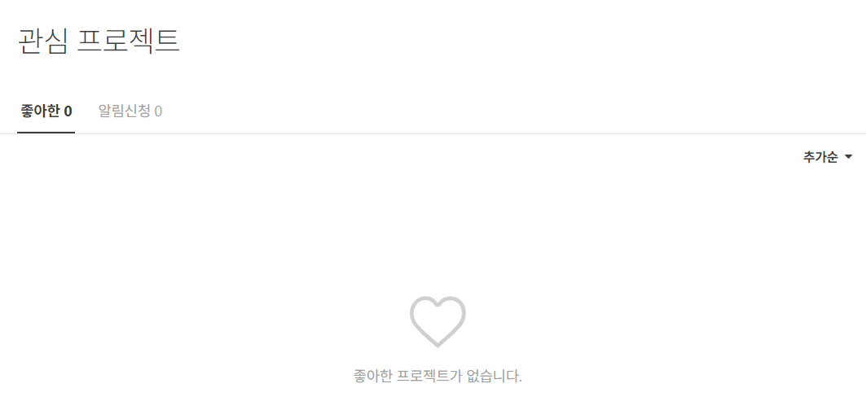
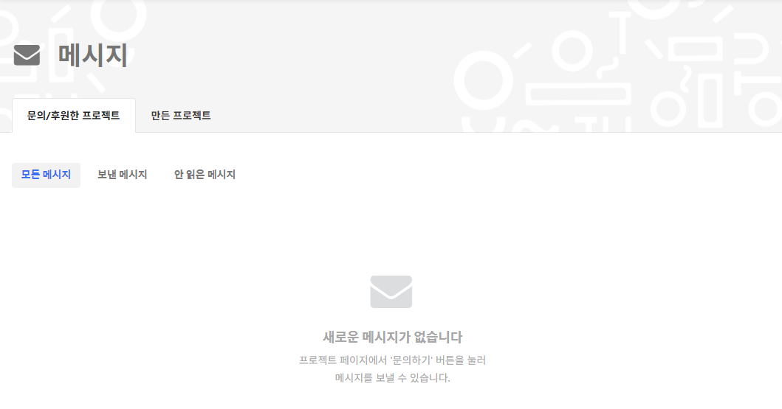
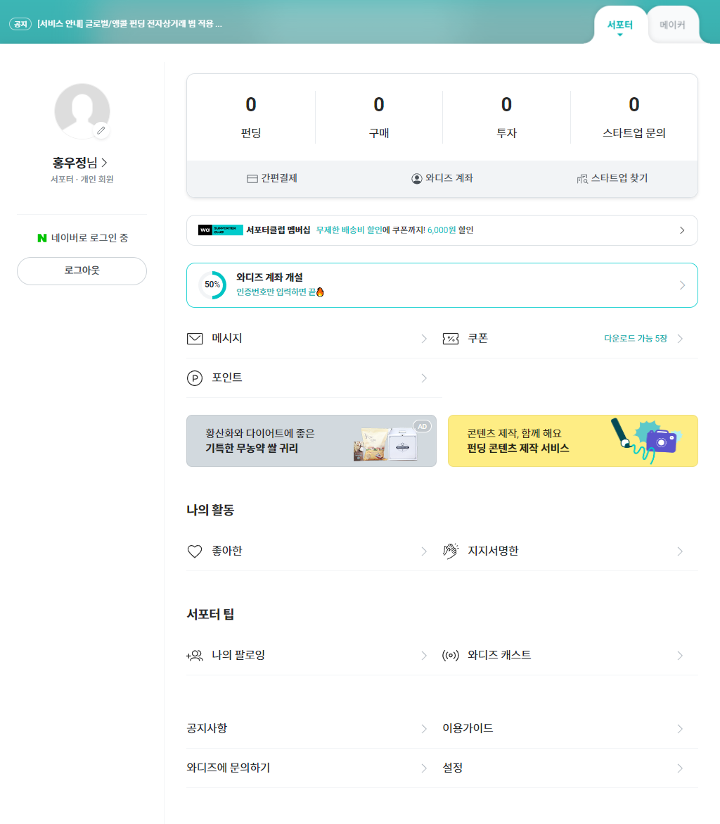
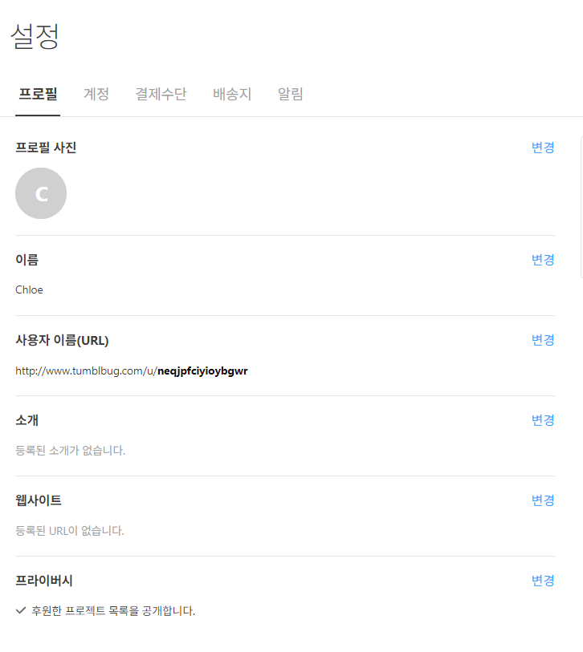
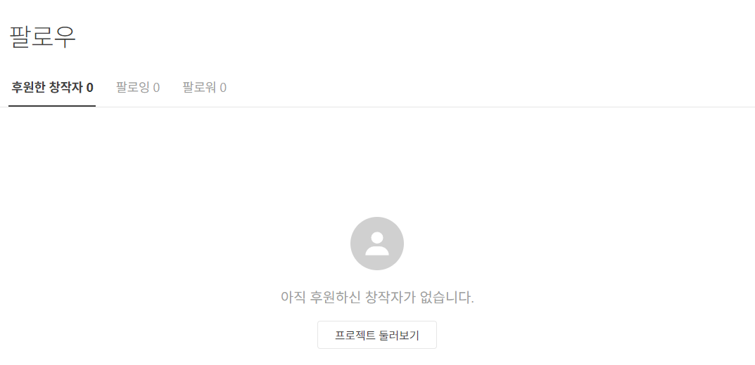
12
3
1
5
관심
프로젝트
펀딩
만든 프로젝트
메시지
팔로우/팔로잉
후원현황
메이커팁
공지사항
헬프센터
창작자 가이드
문의하기

